Slide 1
python 알고리즘

Slide 2
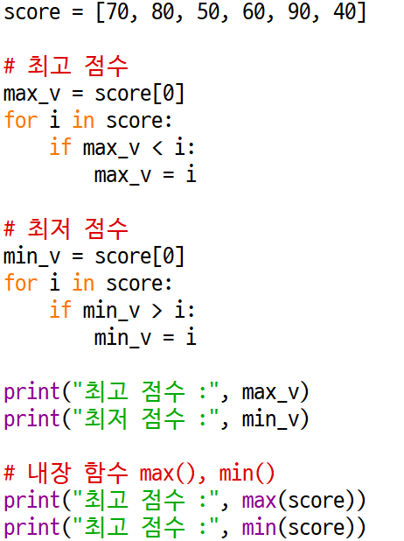
최대값, 최소값
리스트의 연산 – 최고점수, 최저점수

Slide 3
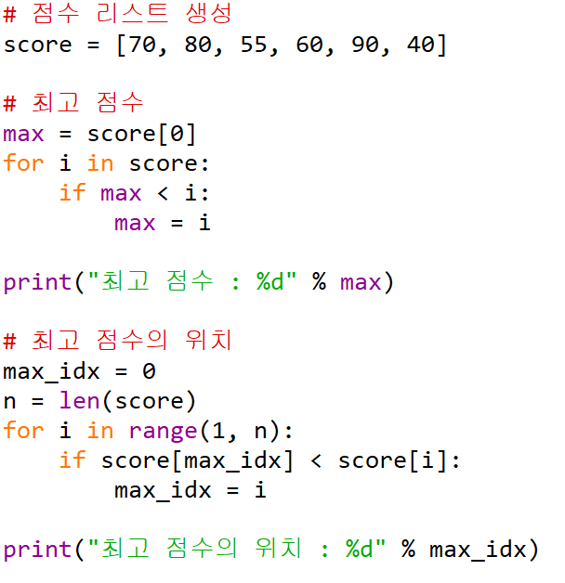
최대값, 최소값의 위치
리스트의 최대값과 최대값 위치 찾기
find_max.py

Slide 4
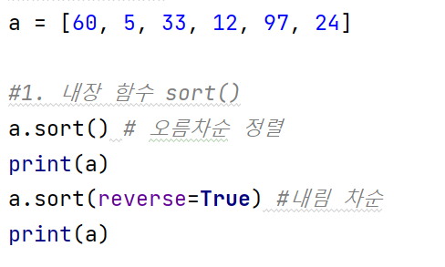
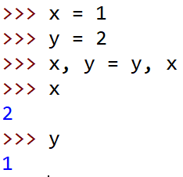
정렬 - 버블정렬
리스트의 정렬 – 오름차순, 내림차순 정렬
두 수의 교환

Slide 5
정렬 - 버블정렬
리스트의 정렬 – 오름차순
1행
60
5
33
12
1열
2열
3열
4열
5, 33, 12, 60
2행
5
33
12
1열
2열
3열
5, 12, 33, 60
3행
33
12
1열
2열

Slide 6
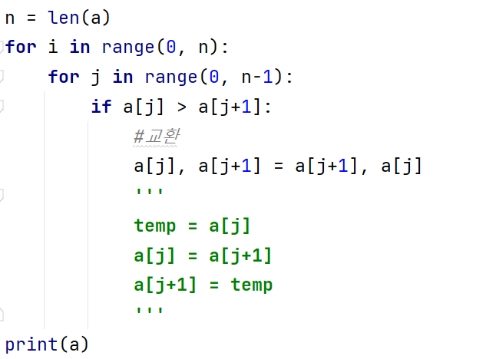
정렬 - 버블정렬

Slide 7
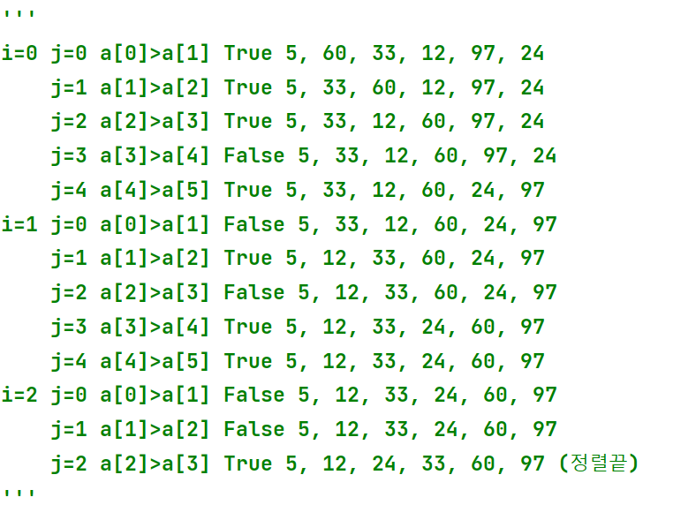
정렬 - 버블정렬

Slide 8
순위 - ranking
♥ 순위 정하기
1행
60
5
33
12
60이 60, 5, 33, 12와 대소비교
1열
2열
3열
4열
2행
60
5
33
12
5가 60, 5, 33, 12와 대소비교
1열
2열
3열
4열
3행
60
5
33
12
33이 60, 5, 33, 12와 대소비교
1열
2열
3열
4열
4행
60
5
33
12
12가 60, 5, 33, 12와 대소비교
1열
2열
3열
4열

Slide 9
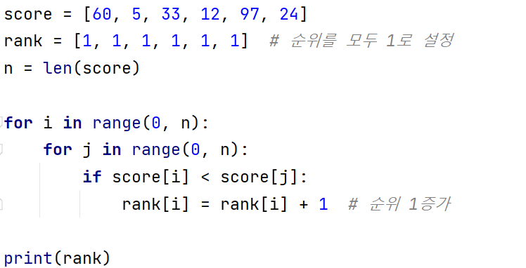
순위 - ranking
♥ 순위 정하기

Slide 10
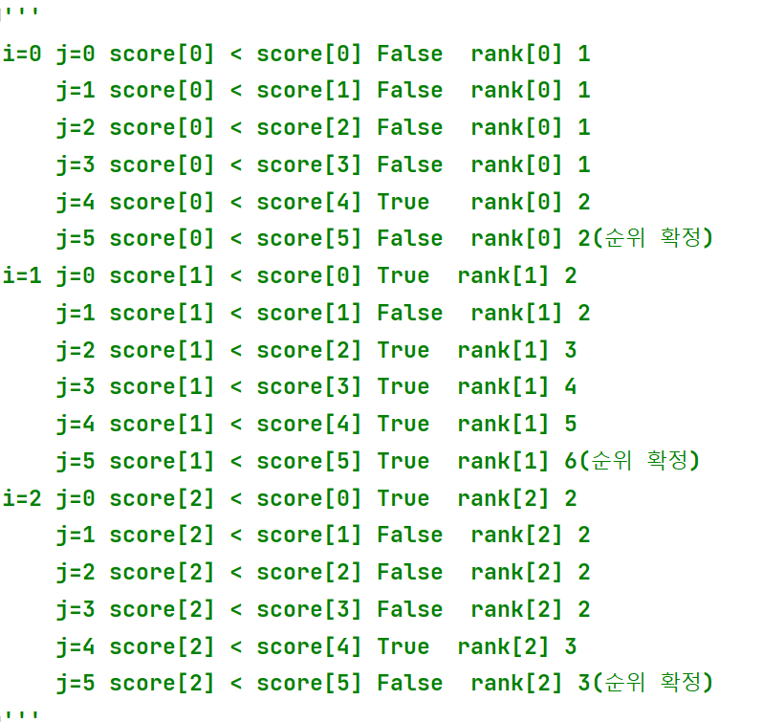
순위 - ranking
♥ 순위 정하기

Slide 11
동명이인 찾기 - 중복 검사
♥ 같은 이름 찾기
1행
콩쥐
흥부
팥쥐
흥부
중복 없음
1열
2열
3열
4열
2행
흥부
팥쥐
흥부
흥부
중복!
3행
팥쥐
흥부
중복 없음
흥부
비교대상 없음
4행

Slide 12
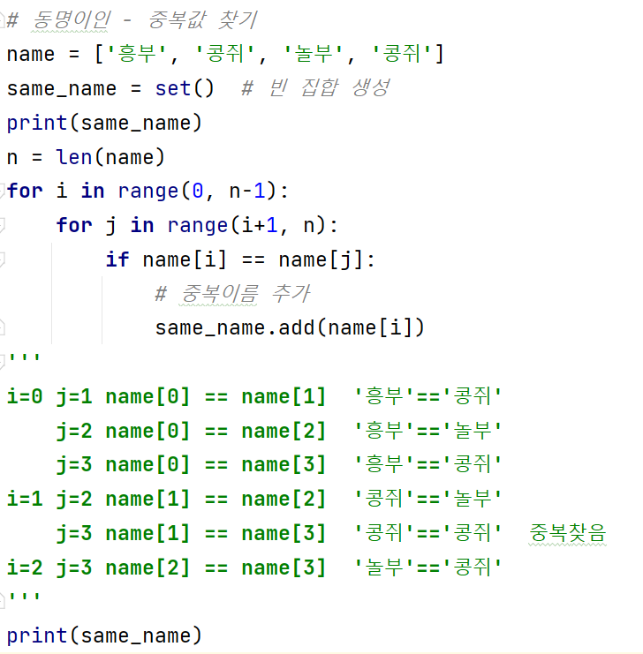
동명이인 찾기 - 중복 검사

Slide 13
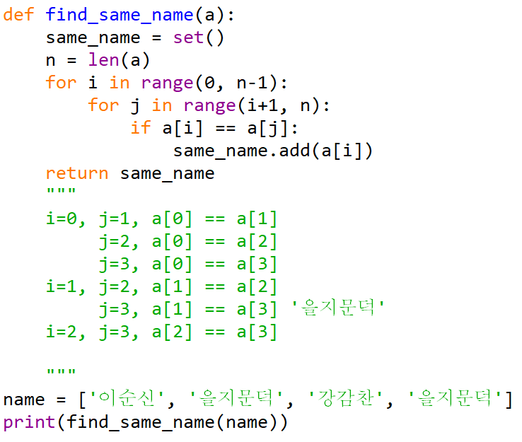
동명이인 찾기 – 중복 검사

Slide 14
순차 탐색
순차탐색
주어진 리스트에 특정한 값이 있는지 찾아 그 위치를 돌려주는 알고리즘
리스트에 있는 첫번째 자료부터 하나씩 비교하면서 같은 값이 나오면 그 위치를 돌려주고, 리스트 끝까지 찾아도 같은 값이 나오지 않으면 -1을 반환함
12?
12?
12?
찾음
60
5
33
12
97
24
0
1
2
3
4
5

Slide 15
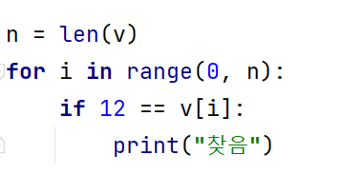
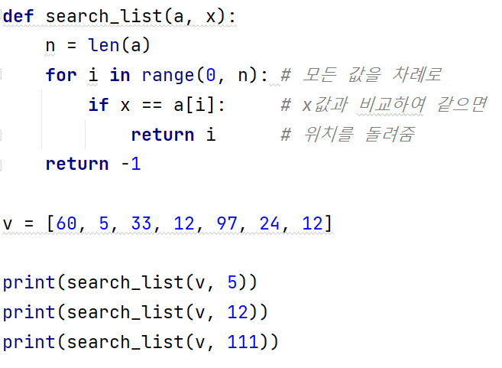
순차 탐색

Slide 16
순차 탐색
연습 문제 1
리스트에 찾는 값이 여러 개 있더라도 첫 번째 위치만 결과로 돌려준다.
찾는 값이 나오는 모든 위치를 리스트로 돌려주는 탐색 알고리즘을 만들어 보세요.

Slide 17
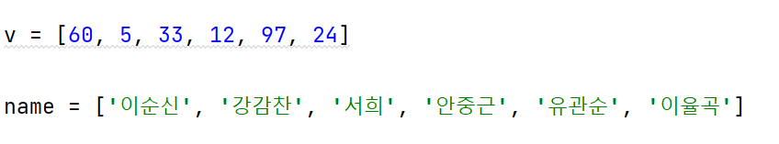
순차 탐색
연습 문제 2
다음과 같이 학생 번호와 이름이 리스트로 주어졌을 때 학생 번호를 입력하면 학생 번호에 해당하는 이름을 순차 탐색으로 찾아 돌려주는 함수를 만들어 보세요
(단, 학생 번호가 없으면 물음표(‘?’)를 반환함)

Slide 18
이분 탐색
이분 탐색
자료가 크기 순서대로 정렬된 리스트에서 특정한 값이 있는지 찾아 그 위치
를 돌려주는 알고리즘
☆ 탐색 과정
1. 중간 위치를 찾는다.
2. 찾는 값과 중간 위치값을 비교한다.
3. 찾는 값이 중간 위치 값보다 크면 중간 위치의 오른쪽을 대상으로
탐색하고, 작으면 왼쪽을 대상으로 탐색한다.
1
4
9
16
25
36
49
64
81
0
1
2
3
4
5
6
7
8

Slide 19
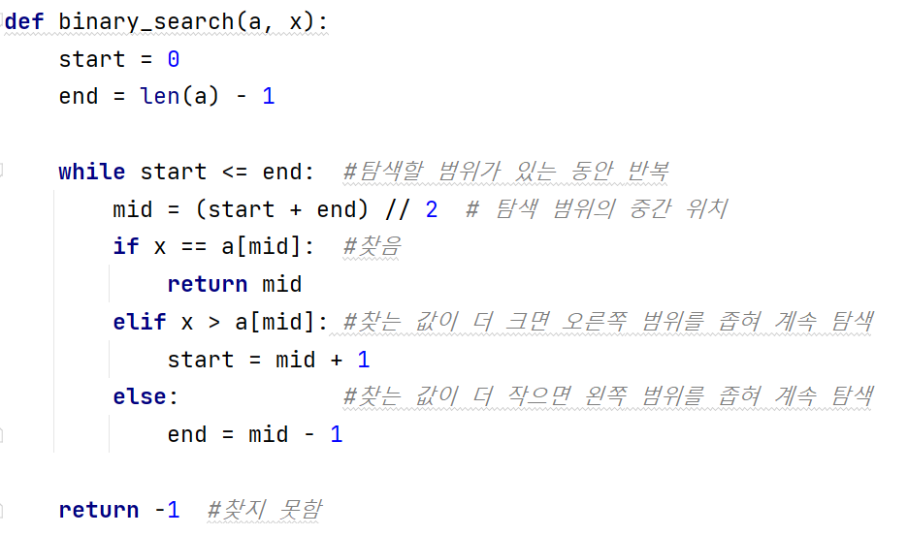
이분 탐색

Slide 20
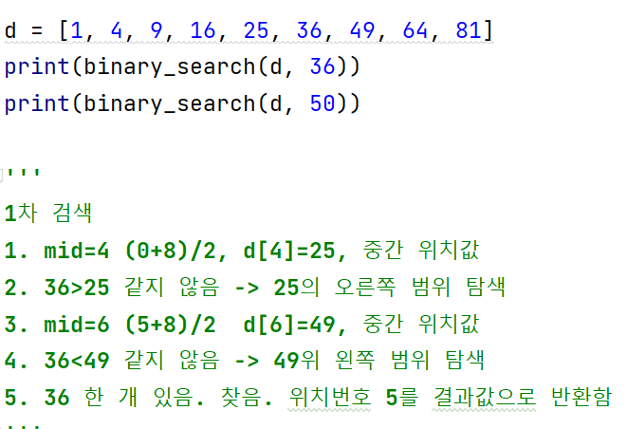
이분 탐색

